Slide 1
КУРИТЬ В XXI ВЕКЕ – НЕ МОДНО!
ГБОУ СОШ № 216 Санкт-Петербурга
6-7 классы
Руководитель:Вагу Мария Викторовна

Slide 2
КУРИТЬ В XXI ВЕКЕ – НЕ МОДНО!

Slide 3
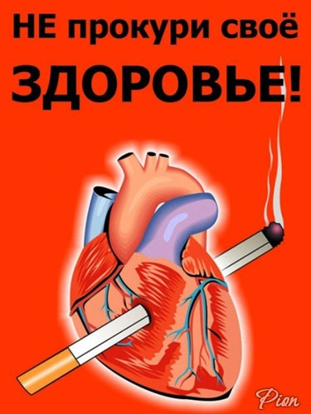
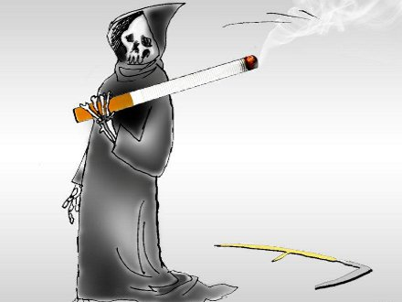
“Табак приносит вред телу, разрушает разум, отупляет целые нации” (Оноре де Бальзак)

Slide 4
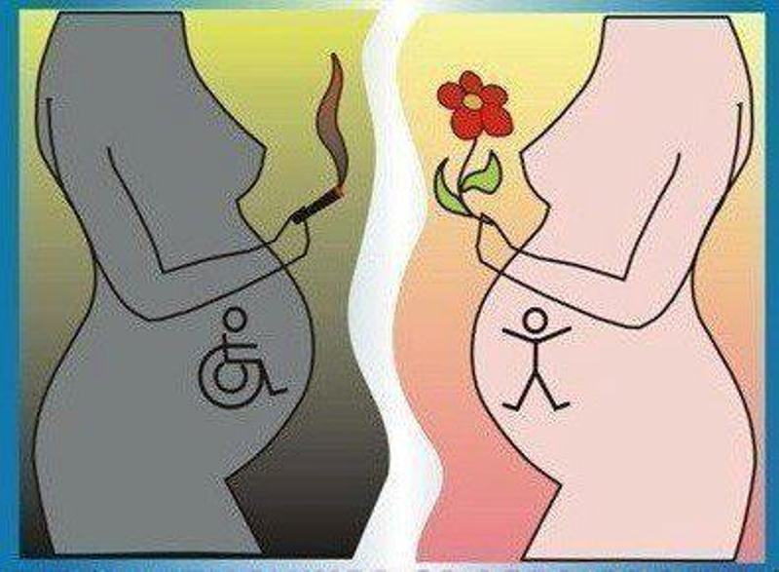
Наша страна занимает первое место по курению среди подростков. И если курение среди мужчин стабилизировалось, то т количество курящих женщин стремительно увеличивается. При этом по словам специалистов, потребление табака является в России ведущим фактором риска для жизни и здоровья населения.

Slide 5
Повышенная смертность вызвана тем, что содержание смол и никотина в российских сигаретах завышено и превышает норму в сигаретах без фильтра на 60%, с фильтром – на 30-40%. А сигареты без фильтра выпускают только в нашей стране. Идёт вымирание нации. Вот почему проблема с курением – одна из главных.

Slide 6
После нескольких лет споров, сомнений и колебаний Госдума РФ 11 апреля 2008 года приняла закон о присоединении России к Рамочной конвенции Всемирной Организации здравоохранения по борьбе с табакокурением.

Slide 7
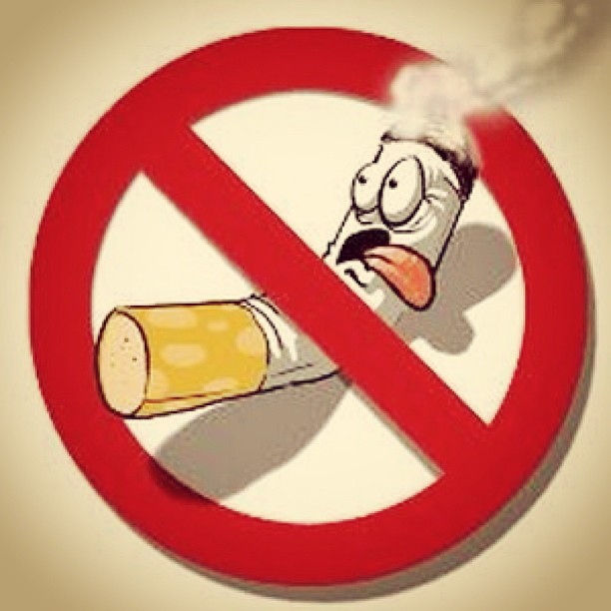
В 2001 году в России был принят Федеральный закон об ограничении курения табака. Вот некоторые статьи: Статья 3. Каждая упаковка должна содержать предупредительные надписи о вреде курения. Статья 5. Запрещается розничная продажа на территории и в помещениях образовательных учреждений, а также не менее 100 м от границ территории образовательного учреждения. Статья 4. Запрещение розничной продажи лицам, не достигшим 18 лет. Статья 5. Реклама табака и табачных изделий. Она в течение 5 лет исчезнет. А сейчас действует в соответствии с законодательством РФ о рекламе. Статья 7. О вреде курения.

Slide 8
Всё больше Международных организаций выступает за глобальное обуздание производства табака. В послании миру врачей говориться: - мы должны объединиться, чтобы предотвратить эту эпидемию; - мы требуем запрета заявлений о том, что есть безвредные сигареты (“лёгкие”); - требуем защитить некурящих людей; - требуем запрета рекламы табака.

Slide 9
И если хотя бы один из вас: бросит курить, откажется от протянутой ему сигареты; объяснит другому курящему опасность курения (в том числе взрослым, родителям), Наш разговор был не напрасным.

Slide 12
Чем опасно курение для человека? Курение – важнейшая из причин, приводящая к инвалидности, смерти. Курение способствует возникновению таких болезней как бронхит, инфаркт сердца, рак лёгких, язва желудка и другие болезни. Курение для растущего организма опаснее в 2 раза, чем для взрослого. У курящих детей слабеет память, и они хуже учатся. Если курильщик наберёт в рот дым от сигареты и выдохнет его через белый платок, то на платке останется коричневое пятно. Это табачный дёготь. В нём особенно много вещества, вызывающего рак. При курении курильщик проглатывает 25% ядовитых веществ, а 50% выдыхает. Поэтому пассивное курение не менее опасно для окружающих.

Slide 13
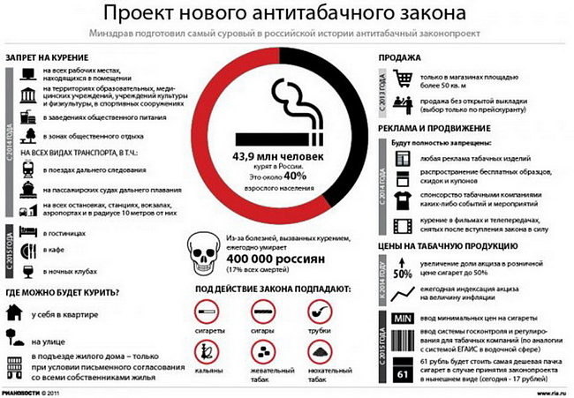

Slide 15
http://asracce.ucoz.com/news/21
http://www.penza.ru/news/all/p/419
http://gnclicei.brest.by/Kyrenie2011-2015.php
http://yvision.kz/post/278784
http://www.liveinternet.ru/tags/%EA%E0%EA+%E8%E7%E1%E0%E2%E8%F2%FC%F1%FF/page11.html
http://www.alekcin.ru/news/zapret_na_kurenie/2013-04-27-383
http://www.dvinainform.ru/incidents/2011/09/14/3510.html
http://mariupol.good-luck.com.ua/users/Juddy-ka/blog/201/

